Slide 1
Szabadforgalomba bocsátott jövedéki termékekre vonatkozó normatívák.
Mihalik István
pénzügyőr őrnagy
osztályvezető

Slide 2
Jövedéki szabályozás
A jövedéki adóról és a jövedéki termékek forgalmazásának különös szabályairól szóló 2003. évi CXXVII. törvény (Jöt.) az Európai Unióhoz történő csatlakozás napján lépett hatályba, amely harmonizált a jövedéki-adórendszerrel.
8/2004. (III. 10.) PM rendelet (Jvhr) a jövedéki adóról és a jövedéki termékek forgalmazásának különös szabályairól szóló 2003. évi CXXVII. törvény egyes rendelkezéseinek végrehajtásáról.
Az adózás rendjéről szóló 2003. évi XCII. törvény (Art.)
A közigazgatási hatósági eljárás és szolgáltatás általános szabályairól szóló 2004. évi CXL törvény (Ket.)
a fiatalkorúak dohányzásának visszaszorításáról és a dohánytermékek kiskereskedelméről szóló 2012. évi CXXXIV. törvény („trafik törvény”).

Slide 3
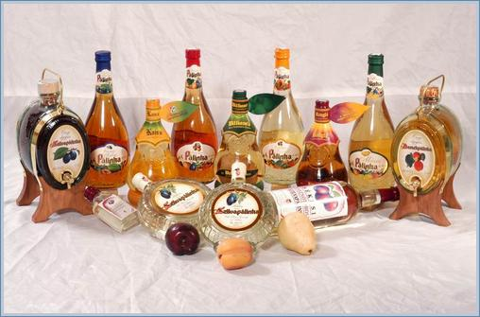
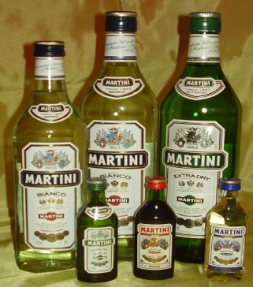
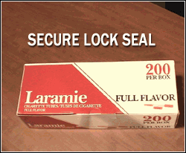
Jövedéki termékek meghatározása
A Jöt. tárgyi hatálya alá az alábbi jövedéki termékek tartoznak:
Ásványolaj
Alkoholtermék
Sör
Bor
Pezsgő
Köztes alkoholtermék
Dohánygyártmány

Slide 4
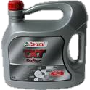
Ásványolaj
Csoportosítása
Ellenőrzött ásványolaj
Nem ellenőrzött ásványolaj
benzin
gázolaj
motorolaj
adalékanyag
Egyéb
- gáz

Slide 5
Alkoholtermék
Hideg-, vagy meleg úton előállított 1,2 tf%-ot meghaladó mennyiségben oldott, vagy oldatlan állapotban etilalkoholt tartalmazó termék.
Etilalkohol keverése más anyagokkal (pl: aromák, édesítőszer, stb.)
Előállítás hideg úton
Előállítás meleg úton
Etilalkohol tartalmú anyagok (pl: erjesztett gyümölcs, stb.) lepárlása (desztillációja)

Slide 6
Alkoholtermék zárjegyek

Slide 7
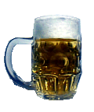
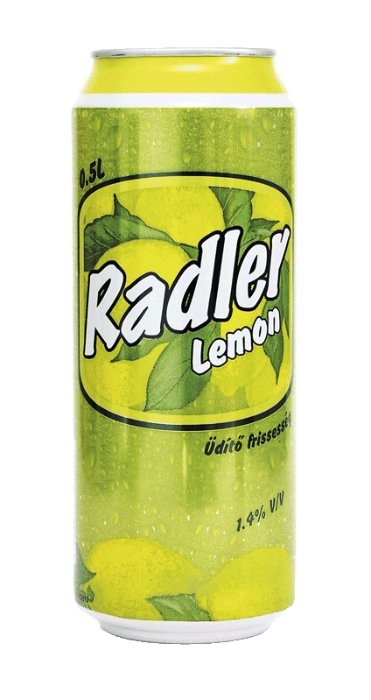
Sör
Malátából, illetve egyéb gabonából erjesztett, főzött (nem lepárolt) alkohol tartalmú ital.
A sör és az alkoholmentes italok elegye, ha tényleges alkohol tartalma meghaladja a 0,5 tf%-ot.
Ide tartozik még

Slide 8
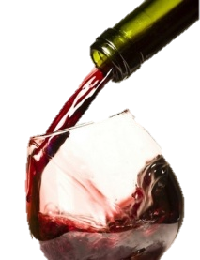
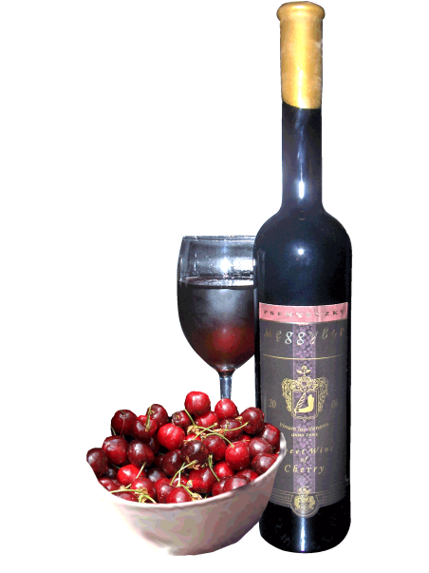
Bor
Szőlőbor:
- Szőlőből, erjesztés útján előállított alkoholtartalmú termék.
Egyéb bor:
- Gyümölcsből, erjesztés útján
előállított alkoholtartalmú
termék.

Slide 9
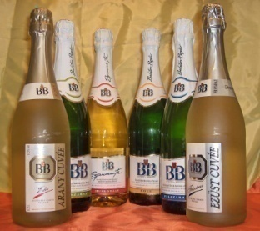
Pezsgő
Erjesztéses eljárással előállított alkoholtartalmú ital, mely
dróttal, szalaggal vagy más módon rögzített, gomba formájú dugóval lezárt vagy másképpen kiszerelt,
20 °C-on oldott állapotban jelen lévő, szén-dioxid által előidézett 3 bar vagy annál nagyobb túlnyomású termék.

Slide 10
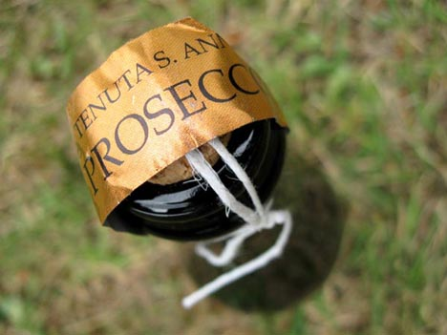
Köztes alkoholtermék
Habzó köztes alkoholtermék
Nem habzó köztes alkoholtermék
Erjesztéses úton előállított, alkoholt tartalmazó,
nem dróttal, szalaggal rögzített, nem gomba formájú dugóval lezárt,
20 °C-on oldott állapotban jelen lévő, szén-dioxid által előidézett 3 bar vagy annál nagyobb túlnyo- mású, termék.
Erjesztéses úton előállított, alkoholt tartalmazó termék

Slide 11
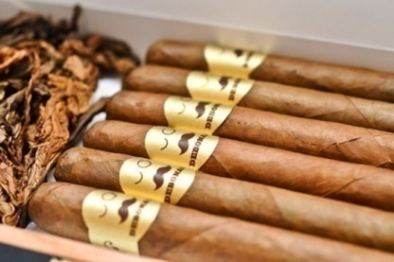
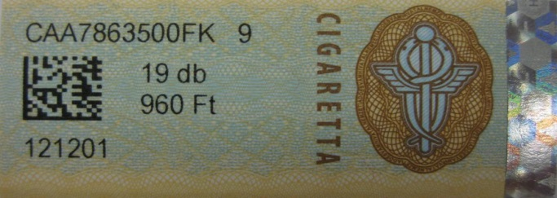
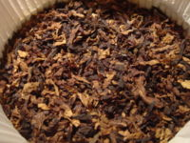
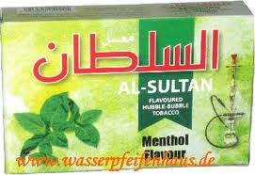
Dohánygyártmány
a cigaretta
a szivar, szivarka;
a finomra vágott fogyasztási dohány;
az egyéb fogyasztási dohány;
a vizipipa dohány.

Slide 12
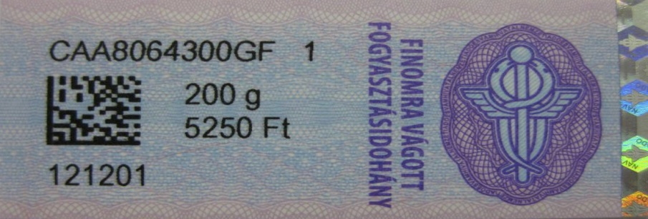
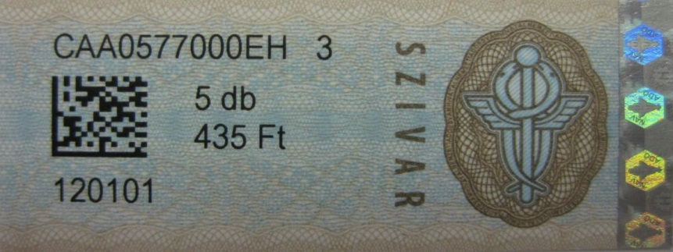
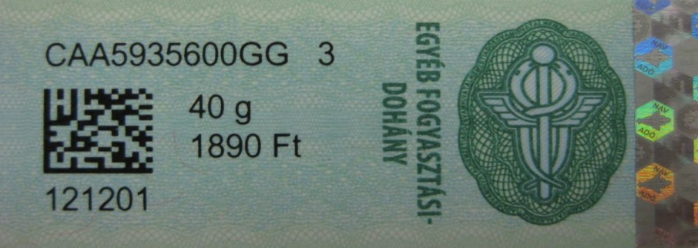
Dohánygyártmány adójegyek

Slide 13
Jövedéki tevékenységgel kapcsolatos engedélyek
termelő, előállító (adóraktár, keretengedélyes),
tagállami kereskedő (bejegyzett-, eseti bejegyzett kereskedő),
belföldi nagykereskedő (jövedéki engedélyes)
belföldi kiskereskedő (nem jövedéki engedélyes kereskedő)
dohánytermék kiskereskedő („trafik engedélyes”)

Slide 14
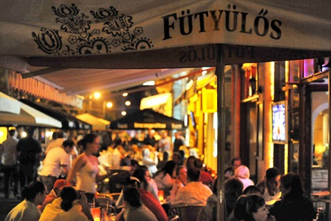
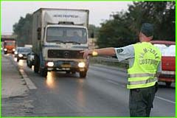
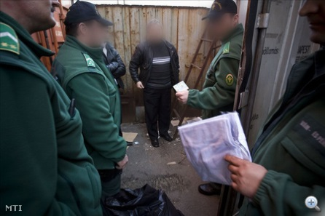
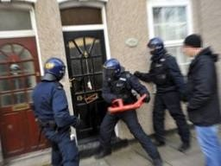
Jövedéki ellenőrzés
Üzlethelyiségben,
Közúton,
Közterületen,
Magánszemélynél.

Slide 15
Jövedéki ellenőrzés
Vámhatóság látja el az ellenőrzési feladatokat (illetékességi területén),
Halaszthatatlan ellenőrzési és eljárási cselekmények (illetékességi területen kívül is, illetékes szerv azonnali értesítése),
Jövedéki termékkel összefüggő jogsértő magatartás esetén (rendőrség, fogyasztóvédelmi hatóság, bármely hatáskörrel nem rendelkező szerv rá vonatkozó szabályok szerint tényállás rögzítése, átadás)

Slide 16
Jövedéki ellenőrzés
A jövedéki szabályok betartásának vizsgálata érdekében
Kereskedő üzlethelyiségében, raktárhelyiségében ellenőrzés végezhető (készletfelvétel, nyilvántartások vizsgálata),
ÁFA törvény szerinti nyugtakibocsátási kötele-zettség vizsgálata (próbavásárlás, adójegyen feltüntetett ár),
Egyéb kötelezettségek vizsgálata (pl: bejelentési kötelezettség, engedélyezési feltételek, stb.)

Slide 17
Jövedéki ellenőrzés
Az adózatlan jövedéki termékek felderítése céljából:
Helyiségellenőrzés (azonosított információ, vezető által kiállított végzés alapján két fő hatósági tanúval),
Gépjárművek megállítása (szállítmány és az okmányok ellenőrzése),
Mintavétel (pl: készletből, alapanyagból, stb.)
Gépjármű üzemanyag tartályának vizsgálata ( hajtóanyag vizsgálata.)
Postai csomag küldemények visszatartása (átvilágítás)

Slide 18
Kiskereskedelem ellenőrzése
Kiskereskedő (működési engedély, vagy önkormányzat jegyzője által fogadott bejelentés.),
Mozgóbolt (dohánygyártmány kivétel, bejelentés 8 nap székhely szerinti vámhatósághoz, útvonal, nyitva tartás, bontatlan kiszerelésben értékesíthetők a termékek, kivéve ásványolaj),
Kitelepülés (alkalmi rendezvényen, dohánygyártmány kivétel, bejelentés 3 munkanap területileg illetékes vámhatósághoz.)

Slide 19
Kiskereskedelem ellenőrzése
Beszerzés
Értékesítés
csak vámhatósági engedéllyel rendelkező termelőtől, nagykereskedőtől, importálótól
kivételek ( pl: kisker üzlet átadása, megszűnése)
készleten lévő termék eredetét hitelt érdemlően igazolni kell.
zárjegy köteles termékek kizárólag zárjeggyel.
csak végfogyasztónak
élelmiszer jellegű üzletben bontatlan, vendéglátó-ipari egységben kimérten is.
kereskedelmi mennyiség értékesítésénél (vevő kérésére) számla „továbbértékesítés esetén a jövedéki termék származásának igazolására nem alkalmas”.

Slide 20
Kiskereskedelem ellenőrzése
Értékesítés közterületen
Közúti ellenőrzés
TILOS!
Kivétel: alkalmi rendezvényen működési engedéllyel rendelkező gazdálkodó bejelentés birtokában.
Magánfőző, ha kistermelő és a saját gazdasága 40 km-es körzetében piacon, vásáron, zárjeggyel ellátva értékesítheti a saját párlatát. Bejelentés!
A jövedéki termék származását hitelt érdemlően igazolni kell (számla, szállítólevél, termékkísérő okmány, egyszerűsített kísérőokmány, származási igazolvány, vámokmány)

Slide 21
Kapcsolódási pontok
Közterület (illegális és legális árusok.),
Közút (illegális és legális szállítmányok.),
Üzlethelyiség, magánszemély (illegális és legális tevékenység.).

Slide 22
Jogkövetkezmények
Adó
Jövedéki
Mulasztási
bírság
Adóbírság: adóhiány 100, vagy 200 %-a
Jövedéki bírság: bírságalap kétszerese vagy ötszöröse, de legalább 30 ezer, vagy 150 ezer vagy 200 ezer forint.
Mulasztási bírság: 100 ezer, vagy 300 ezer, vagy 600 ezer forintig.

Slide 23
Intézkedések
Lefoglalás (tárgyi bizonyítási eszköz, végzés)
Elkobzás (adózás alól elvont termék, egyéb eszköz, határozat)
Üzlet zárás
12 napra
30 napra
60 napra

Slide 24
Egyéb ellenőrzési szempontok
próbavásárlással egybekötött számla- és nyugtaadási kötelezettség ellenőrzése,
az ellenőrzött üzlethelyiségben talált árukészlet – részleges, vagy teljes leltározása útján – származásának igazolására szolgáló okmányok meglétének ellenőrzése, illetve
az üzletben, vendéglátó ipari egységekben foglalkoztatott személyek társadalombiztosítási bejelentési kötelezettség ellenőrzése,
üzletek működési rendjének ellenőrzése,
árfeltüntetés és árfelszámítás ellenőrzése,
szavatossággal, jótállással kapcsolatos ellenőrzések,
nyerőgépek ellenőrzése.

Slide 25
Egyéb ellenőrzések
A fiatalkorúak dohányzásának visszaszorításáról és a dohánytermékek kiskereskedelméről szóló 2012. évi CXXXIV. törvény szerinti ellenőrzések:
Engedélyezési feltételek betartása (tárgyi feltételek, nyitva tartás, stb.)
Forgalmazási szabályok betartása (készleten lévő termékek kihelyezése)
Fiatalkorúak kiszolgálása (18 éven aluli személyt nem lehet kiszolgálni, és az üzlethelyiségben sem tartózkodhat.)
Készlet ellenőrzés, nyilvántartás vezetés (a kiskereskedőnek a termékkészletéről nyilvántartás kell vezetnie)

Slide 26
„Trafiktörvénnyel” kapcsolatos szankciók
Bírság a kiskereskedővel szemben:
200 ezer forinttól 10 millió forintig
Jogszabályban meghatározott kötelezettségek megszegése miatt.
Bírság a jogellenes kereskedővel szemben:
5 millió forinttól 500 millió forintig
Engedély nélküli üzletszerű értékesítés miatt.

Slide 27
Köszönöm a megtisztelő figyelmet!

